Slide 1
بنام یکتای هستی بخش

Slide 2
ارزیابی پوسچر به روش RULAو انجام CHEKPOINT درکارخانه تولید طوقه
استاد راهنما: آقای دکتر معتمد زاده
تهیه کننده: معصومه توکلی

Slide 3
RULA

Slide 4
روش RULA
یکی از روشهای ارزیابی خطر بروز آسیب های اسکلتی – عضلانی اندام فوقانی (ارزیابی سریع اندام فوقانی) می باشد. این روش از دسته روشهای مشاهده ای قلم – کاغذی است.

Slide 5
اهداف توسعه و ارائه ی RULA
1- ارایه ی روشی برای غربالگری سریع جمعیت کاری مواجهه با ریسک فاکتورهای اختلالات اسکلتی – عضلانی اندام فوقانی.
2- شناسایی فعالیتهای ماهیچه ای مرتبط با پوسچر کار، اعمال نیرو و انجام کارهای استاتیک یا تکراری.
3- ارایه ی راه کارهایی برای پیشگیری از بروز اختلالات اسکلتی – عضلانی اندام های فوقانی و کاهش آن.

Slide 6
شرح روش RULA
در این روش،ارزیابی با استفاده از دیاگرام هایی از پوسچر اندام های گوناگون و جدول هایی برای امتیاز گذاری مواجهه با ریسک فاکتورهای اختلالات اسکلتی – عضلانی اندام فوقانی صورت می گیرد.

Slide 7
ریسک فاکتورهای مورد ارزیابی در روش RULA
تعداد حرکات
کار ماهیچه ایاستاتیک
اعمال نیرو

Slide 8
ارزیابی پوسچر به روش RULA در کارخانه تولید طوقه

Slide 9
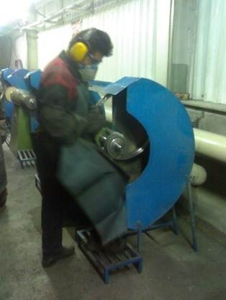
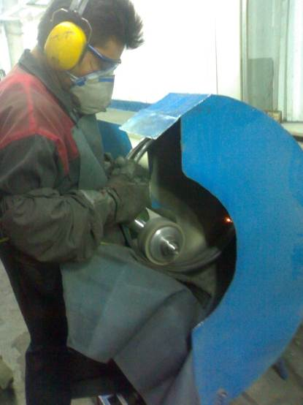
ارزیابی انجام شده در کارخانه تولید طوقه
فعالیت مورد نظر: نمد کاری (پرداخت قسمت سنگ زنی شده)
فرد مورد ارزیابی: اپراتور دستگاه نمد
وضعیت اپراتور نمد: ایستاده و کمی خمیده به جلو، بازوها زیر سطح شانه

Slide 10
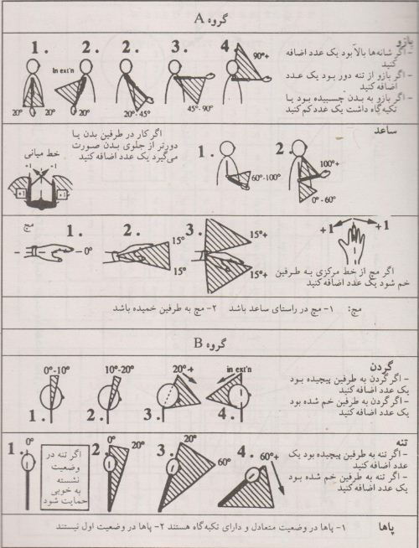
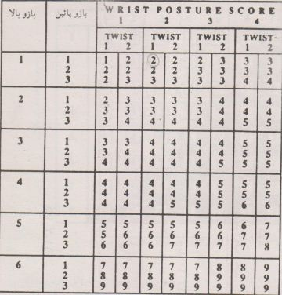
روش کار
مرحله اول
تعیین امتیاز گروه A طبق جدول 4-1:
امتیاز پوسچر بازو: 1
امتیاز پوسچر ساعد: 1
امتیاز پوسچر مچ: 2 و 1 (پیچش)
امتیاز این گروه طبق جدول: 2

Slide 11
روش کار
مرحله دوم
امتیاز فعالیت های ماهیچه ای طبق جدول 4-3:
امتیاز فعالیت های ماهیچه ای: 1
اگر پوسچر: عمدتاً استاتیک است (برای بیش از یک دقیقه حفظ شده و ثابت نگه داشته می شود)، به شدت تکراری است یا بیش از چهار بار در دقیقه تکرار می شود، آنکاه امتیاز یک در نظر گرفته می شود.
نه استاتیک است و نه به شدت تکراری است، آنگاه امتیاز صفر در نظر گرفته می شود.

Slide 12
روش کار
مرحله سوم
امتیاز نیرو طبق جدول 4-4:
امتیاز نیرو:0
0 | 1 | 2 | 3
مقاومتی در برابر حرکت وجود ندارد نیروی اعمال شده کمتر از kg 2 و به صورت منقطع | نیروی اعمال شده از kg 2 تا kg10 به صورت منقطع | kg2 تا kg 10نیروی استاتیک kg2 تا kg 10نیروی تکراری kg10یا بیشتر نیروی منقطع | kg 10یا بیشتر نیروی استاتیک kg 10یا یبیشتر نیروی تکراری نیروی ناگهانی که به سرعت تجمع می یابند

Slide 13
روش کار
مرحله چهارم
تعیین امتیازC:
امتیاز C= امتیاز نیرو+ امتیاز فعالیت های ماهیچه ای + امتیاز A
3=0+1+2

Slide 14
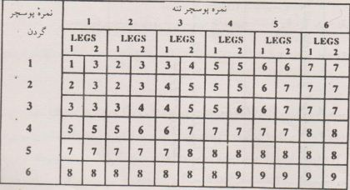
روش کار
مرحله پنجم
تعیین امتیاز گروه Bطبق جدول 4-2:
امتیاز پوسچر گردن: 2
امتیاز پوسچر تنه: 1
امتیاز پاها: 2
امتیاز این گروه طبق جدول: 3

Slide 15
روش کار
مرحله ششم
امتیاز فعالیتهای ماهیچه ای و نیرو طبق جداول:
امتیاز فعالیت های ماهیچه ای: 1
امتیاز نیرو: 0

Slide 16
روش کار
مرحله هفتم
تعیین امتیاز D:
امتیازD = امتیاز نیرو + امتیاز ماهیچه ای + امتیاز B
4=0+1+3

Slide 17
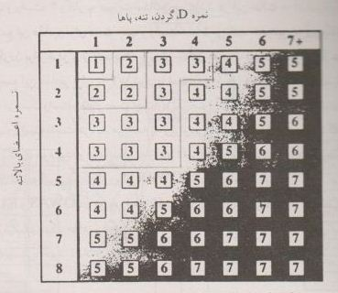
روش کار
مرحله هشتم
طبق جدول 4-5 امتیاز نهایی می شود: 4
اقدام اصلاحی سطح 2:ایجاد تغییرات و مداخله ی ارگونومیک ممکن است ضروری باشد.

Slide 18
پیشنهادات
استفاده از تكيه گاه يا زيرپايي با ارتفاع مناسبتر
كاهش شدت و فركانس كار

Slide 19
استفاده ازCHEKPOINT

Slide 20
چگونه از فهرست بازرسی استفاده کنیم؟
1- پرسش از مدیر در مورد محصولات اصلی، روش تولید، تعداد کارگران، ساعت کار و ....
2- بررسی ناحیه کاری
3- توجه به فهرست بازرسی و گشت در محل کار
4- پیدا کردن راهی برای سنجش هر مورد
5- مرور نکات با گزینه «بلی» و علامت گذاری گزینه «در اولویت» برای نکات مهمتر
6- کنترل گزینه ها

Slide 21
CHEKPOINT
مثال:
نگهداری و حمل مواد

Slide 22
CHEKPOINT
مسیرهای حرکت را خط کشی کرده و همیشه پاک نگه دارید.
انجام این کار را توصیه می کنید؟
نه بله در اولویت
توضیح........

Slide 23
مسیرهای حرکت را خط کشی کرده و همیشه پاک نگاه دارید
چرا؟
خالی بودن مسیرهای حرکت و دسترسی سریع به ایستگاه های کار و کالا جریان انجام کار را آسان تر کرده و حمل و نقل را سرعت می بخشد.

Slide 24
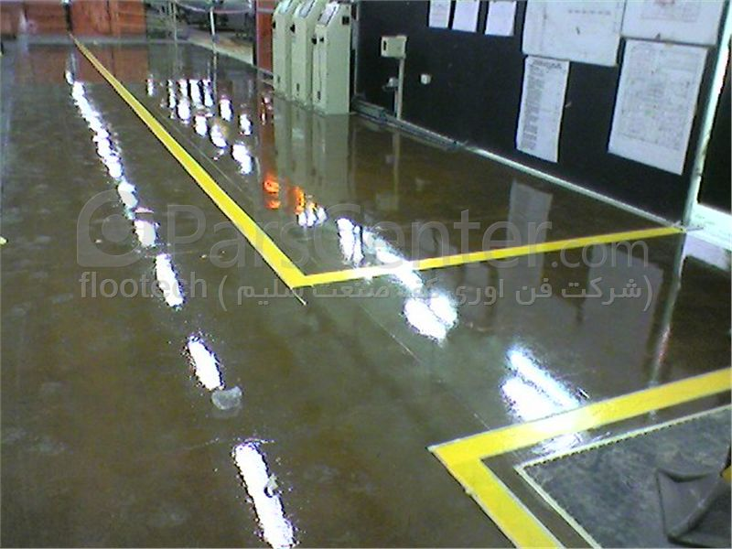
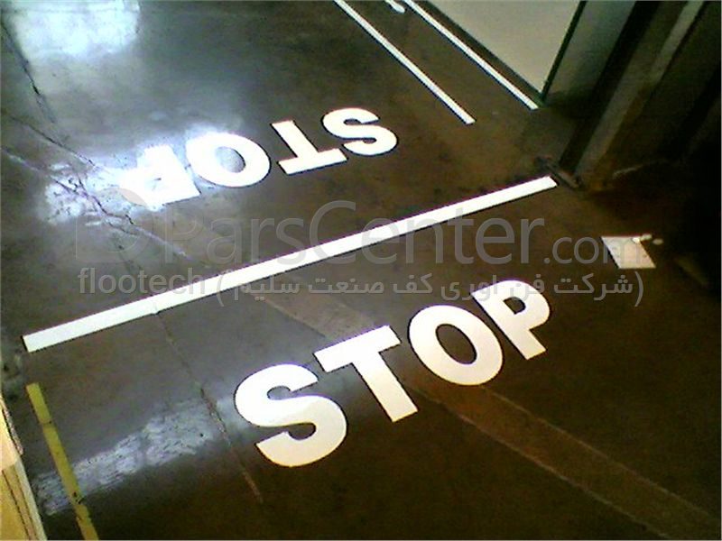
خط کشی مسیرها ساده ترین راه بری پاک نگه داشتن آنهاست

Slide 25
مسیرهای حرکت را خط کشی کرده و همیشه پاک نگاه دارید
1- مشخص کردن حد مسیرهای حمل ونقل و ایستگاه های کار.
2- نرده گذاری با نزدیک شدن یک مسیر به نزدیکی یک ماشین یا مواد جمع شده.
3- تغییر آرایش تمام یا قسمتی از محل کار در صورت لزوم.

Slide 26
اجرای خط کشی در کارخانه تولید طوقه
هدف از خط کشی:
مشخص کردن محل عبور پالت های طوقه و قسمتهای مختلف
محل خط کشی:
سالن طوقه
بخشهای مختلف کاری:
نورد، جوشکاری، سنگ زنی، نمد، دورکن و کنترل، پولیش، پانچ، رنگ کاری، انبار، تراشکاری و تعمیرات

Slide 27
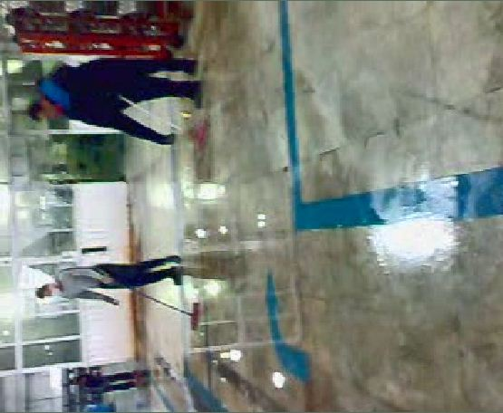
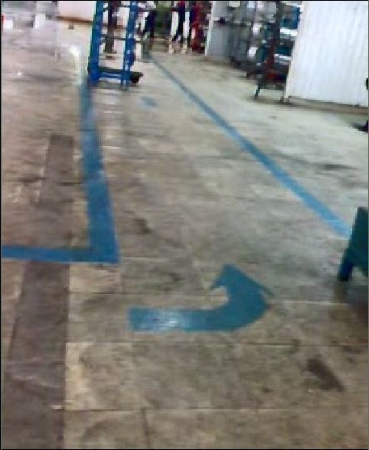
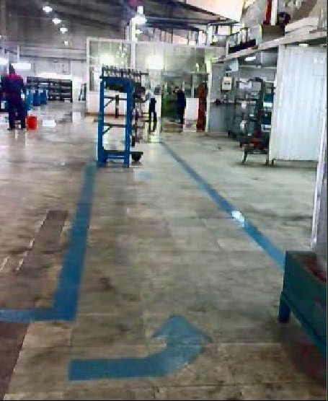

Slide 28
رفرنس
مکانیک بدن و اصول طراحی ایستگاه کار (ارگونومی) تألیف: مهندس محمد عبدلی ارمکی
شیوه های ارزیابی پوسچر در ارگونومی شغلی تألیف: دکتر علیرضا چوبینه
اصول بازبینی عوامل انسانی (علم ارگونومی) ترجمه: رشاد مردوخی

